Slide 1


Podstawy Zarządzania
Proces zarządzania

Slide 2
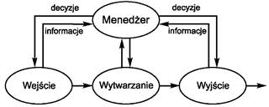
Analiza funkcji zarządzania

Slide 3
Analiza funkcji zarządzania
Zarządzanie organizacją to złożony proces, polegający na podejmowaniu przez aparat zarządzający wielu wzajemnie powiązanych działań i decyzji kierowniczych, które zmierzają do spowodowania takiego funkcjonowania organizacji, aby w sposób sprawny osiągane były jej cele.
Dotychczas zaprezentowane ujęcia i modele organizacji nie ilustrowały jednak istoty tego procesu.
Mimo różnorodności rozwiązań i dynamizmu rzeczywistości organizacyjnej, działający w organizacjach kierownicy spotykają w swej praktyce podobne problemy wymagające ciągłego lub cyklicznego rozwiązywania.

Slide 4
Analiza funkcji zarządzania
Owe rozwiązania układają się w logiczny ciąg zagadnień, które dotyczą:
planowania,
organizowania,
motywowania pracowników do wykonywania zadań,
kontrolowania działań zmierzających do urzeczywistnienia misji danej organizacji.

Slide 5
Analiza funkcji zarządzania
Źródło: Trzecieniecki J.: Projektowanie systemów zarządzania. Warszawa, PWN 1979. Str. 65

Slide 6
Analiza funkcji zarządzania
Wymienione grupy zagadnień, logicznie układające się w ciąg czynności kierowniczych, ilustruje poprzedni slajd, przedstawiający podsystem zarządzania jako urządzenie regulujące.
Zbiory typowych powtarzalnych czynności i decyzji kierowniczych, które wykształciły się wokół rozwiązywania wciąż pojawiających się problemów, przyjęto nazywać funkcjami zarządzania.

Slide 7
Analiza funkcji zarządzania
Synteza wzajemnie dopełniających się i oddziałujących na siebie funkcji zarządzania: planowania, organizowania, motywowania i kontrolowania, stanowi jednolity i zintegrowany proces, zwany procesem zarządzania.
Udział poszczególnych funkcji zarządzania zależy od rodzaju organizacji i szczebla hierarchii kierowniczej.

Slide 8
Analiza funkcji zarządzania
Decyzje i działania kierownicze na dolnych szczeblach hierarchii są szczegółowe i zrutynizowane, a na szczeblu najwyższym szerokie i twórcze.
W związku z tym, na najniższych szczeblach hierarchii dominują funkcje motywowania i kontroli, natomiast na szczeblach wyższych – planowania i organizowania.
Ilustruje to następny, na którym przedstawiono opracowany w oparciu o badania G. R. Terry’ego szczeblowy podział funkcji dla najniższego, średniego i najwyższego szczebla hierarchii kierowniczej.

Slide 9
Analiza funkcji zarządzania
Źródło: Martyniak Z.: Organizatoryka. Warszawa, PWE 1987. Str. 95

Slide 10
Analiza funkcji zarządzania
Analiza funkcji zarządzania nie zajmuje obecnie tak ważnego miejsca w naukach o zarządzaniu jak na początku kształtowania się tej dyscypliny naukowej.
Jednakże jest bardzo pomocna w całościowym spojrzeniu i zrozumieniu złożonej treści procesu zarządzania.

Slide 11
Funkcja planowania
Najistotniejszą treść funkcji planowania stanowi formułowanie celów organizacji oraz określenie sposobów ich osiągnięcia i niezbędnych do tego zasobów.
W procesie formułowania celów kojarzone są różne interesy jednostek i grup społecznych działających w organizacji:
właścicieli,
kadry kierowniczej i pozostałych pracowników,
odbiorców i konsumentów dóbr i usług, których wytwarzanie (świadczenie) jest misją organizacji.

Slide 12
Funkcja planowania
Wybór sposobów osiągania celów opiera się na rozeznaniu potencjału wytwórczego jakim dysponuje organizacja i ocenie możliwości dostosowania tego potencjału do przyjmowanych celów.
Po ustaleniu sposobów osiągania celów, czyli szeroko rozumianej technologii działania, dokonuje się dekompozycji celów na zadania możliwe do przełożenia na pożądane projektowane oddziaływania materialno-energetyczne.
Z kolei, biorąc pod uwagę kolejność i pracochłonność poszczególnych operacji, mierzoną czasem zaangażowania czynników wytwórczych, określa się zapotrzebowanie na zasoby osobowe i rzeczowe.

Slide 13
Funkcja planowania
Końcowy produkt działalności planistycznych, czyli plan na dany okres, można sprowadzić do trzech składników:
wiązki celów,
projektowanych oddziaływań materialno-energetycznych,
niezbędnych zasobów osobowych i rzeczowych.

Slide 14
Funkcja organizowania
Plan, będący wytworem scharakteryzowanej wyżej funkcji planowania, stanowi punkt wyjścia działań w ramach funkcji organizowania.
Polegają one przede wszystkim na ukształtowaniu odpowiedniej struktury organizacyjnej zapewniającej realizację przyjętego planu.
Konstruowanie struktury organizacyjnej sprowadza się do ustanowienia reguł poziomego i pionowego podziału pracy i zadań oraz niezbędnych do ich realizacji zasobów, a także ustalenia przepływów informacji i dostępu do niej oraz zasad rozmieszczenia uprawnień do podejmowania decyzji.
W rezultacie ustanowienia powyższych reguł określone zostają pozycje i role poszczególnych składników organizacji w jej wielopoziomowej strukturze formalnej.

Slide 15
Funkcja organizowania
Poza formułowaniem omówionych wyżej reguł, funkcja organizowania obejmuje również ustalenie procedur pełnienia przez uczestników organizacji ich ról organizacyjnych.
Procedury te mają formę regulaminów organizacyjnych, pragmatyk służbowych, instrukcji i innych bardziej lub mniej sformalizowanych wzorów zachowań organizacyjnych w dających się przewidzieć typowych, powtarzalnych sytuacjach.
Stopień stosowania sformalizowanych procedur postępowania czyli uregulowań ogólnych w organizacji określa tzw. zasada substytucji organizacji Gutenberga[1]
[1] Gutenberg E.: Grundlagen der Betriebswirtschaftslehre, Die Produktion. Aufl. 24, Berlin, 1983;
Martyniak Z.: Organizatoryka. Warszawa, PWE 1987. Str. 192.

Slide 16
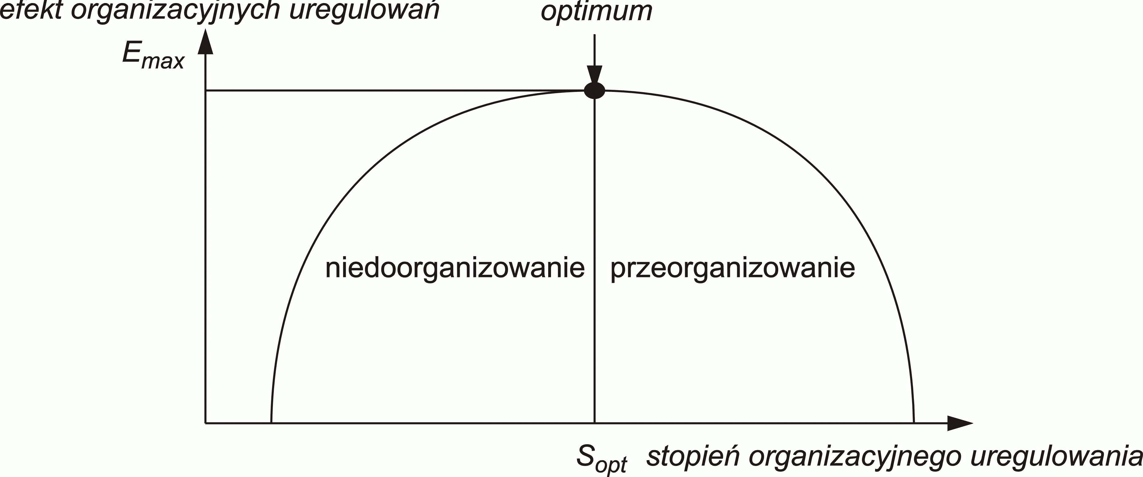
Zasada subsytucji Gutenberga
Wzywa ona do wprowadzania w organizacji sformalizowanych uregulowań ogólnych dopóty, dopóki nie zostanie osiągnięta równowaga między zmiennością sytuacji a stopniem uregulowań ogólnych.

Slide 17
Zasada subsytucji Gutenberga
Z niedoorganizowaniem mamy do czynienia wtedy, gdy sytuacje powtarzalne w organizacji nie mają uregulowań w przepisach ogólnych.
Przeorganizowanie występuje wtedy, gdy organizacja usiłuje regulować przepisami ogólnymi sytuacje niepowtarzalne.
Wymagany stopień sformalizowania struktury organizacyjnej zależy więc od:
rodzaju organizacji: im więcej występuje w niej sytuacji zmiennych, tym mniej należy wprowadzać do jej struktury organizacyjnej sformalizowanych przepisów ogólnych,
charakteru otoczenia organizacji: im bardziej otoczenie jest zmienne i burzliwe, tym mniej przepisów formalnych reguluje działanie organizacji.

Slide 18
Funkcja motywowania
Nieodzowne jest zaznajomienie uczestników organizacji z celami, zadaniami i sposobami ich realizacji, obowiązującymi regułami i procedurami oraz uruchomienie stymulatorów skłaniających ich do respektowania wzorców zachowań organizacyjnych.
Sieć kanałów komunikacyjnych organizacji wypełnić trzeba strumieniem oddziaływań informacyjno-decyzyjnych stanowiących funkcję motywowania.
Dopiero wówczas wystąpią rzeczywiste więzi współdziałania w organizacji powodujące, że dążyć ona będzie do osiągnięcia wspólnych celów.

Slide 19
Funkcja motywowania
Repertuar motywacyjnych oddziaływań aparatu zarządzającego na uczestników organizacji jest obecnie bardzo szeroki i obejmuje oddziaływania:
administracyjne,
ekonomiczne,
Psychologiczne,
polityczne.
Odpowiedni dobór instrumentów oddziaływań motywacyjnych stanowi o skuteczności zarządzania uczestnikami organizacji.

Slide 20
Funkcja kontroli
Prawidłowe wykonywanie przez aparat zarządzający funkcji planowania, organizowania i motywowania nie zapewni realizacji misji organizacji bez funkcji kontroli.
Stanowi ją zbiór czynności kontrolnych, polegających na porównaniu stanów rzeczywistych z zadanymi, orzekaniu o ich odchyleniach i formułowaniu zaleceń minimalizujących te odchylenia.

Slide 21
Funkcja kontroli
Funkcję kontroli rozpatrujemy w trzech aspektach odnoszących się do trzech stanów procesów realizowanych w praktyce:
Kontrola poprzedzająca realizację procesu, nazywana kontrolą prospektywną, polega na sprawdzeniu poprawności ustalenia struktury operacyjnej procesu wykonawczego i struktury organizacyjnej, w której proces ten ma być realizowany.
Kontrola bieżąca, sprawowana w czasie realizacji procesu, polega na śledzeniu przebiegu procesu realizowanego w podsystemie wykonawczym, z punktu widzenia jego zgodności z założoną strukturą operacyjną oraz sprawdzaniu zgodności osiąganych rezultatów pod względem ilościowym, jakościowym i czasowym z celami zdekomponowanymi na zadania.
3) Przeprowadzona po zakończeniu działania objętego planem kontrola retrospektywna, polega na konfrontacji osiągniętych rezultatów z założonymi celami. Stanowi ona podstawę oceny sprawności funkcjonowania organizacji oraz trafności przyjętych wzorców działań. Odgrywa ona również dużą rolę w przygotowaniu organizacji do przyszłych działań, przewidywanych do realizacji w przyszłych okresach planistycznych, przez proces samouczenia się organizacji i doskonalenia w ten sposób procesów planowania i organizowania w przyszłości.

Slide 22
Analiza funkcji zarządzania
Funkcja kontroli zapewnia realizację sprzężenia zwrotnego między podsystemem wykonawczym a podsystemem zarządzania. Równocześnie istnieją sprzężenia zwrotne między funkcją kontroli a funkcjami motywowania, organizowania i planowania.
W toku działań funkcja kontrolowania w pierwszej kolejności oddziaływać winna poprzez sprzężenie zwrotne na funkcje motywowania. Często działanie sprzężenia zwrotnego poprzez funkcje motywowania bywa niewystarczające i odchylenia od przyjętego wzorca występują w dalszym ciągu.
Zjawisko to ma miejsce przy znacznych odchyleniach, których zniwelowanie przekracza możliwości oddziaływań motywacyjnych aparatu zarządzającego. Wówczas staje się konieczna modyfikacja struktury organizacyjnej albo zmiana sposobu działań czyli struktury operacyjnej procesu realizacji celów.

Slide 23

Podsumowanie
Wydział Administracji i Nauk Społecznych T. Tyc

Slide 24
Analiza funkcji zarządzania
Przedstawiona w zarysie klasyczna analiza funkcji w procesie zarządzania nie stawia wszystkich funkcji na jednym poziomie w hierarchii ważności.
Dominującą rolę odgrywa funkcja planowania, jako zestaw przewidzianych do osiągnięcia celów i koniecznych do tego środków.

Slide 25
Analiza funkcji zarządzania
Funkcjom zarządzania następującym po funkcji planowania nie przypisuje się cech kreatywnych, nie mają one samodzielnej mocy kierowniczej z punktu widzenia celów organizacji i środków ich realizacji.
W istocie funkcje te ukierunkowane są na osiągnięcie planowanych celów. Możemy więc mówić o zarządzaniu zdeterminowanym planem.

Slide 26

Zarządzanie przedsiębiorstwem w zmiennym otoczeniu

Slide 27
Zarządzanie przedsiębiorstwem w zmiennym otoczeniu
Logika zdeterminowanego planem zarządzania przedsiębiorstwem stawia funkcji planowania niezwykle wysokie wymagania.
Plan musi antycypować wszystkie istotne problemy kierowania przedsiębiorstwem i rozwiązywać je harmonijnie z punktu widzenia całości organizacji.
Innymi słowy, plan musi wychwycić wszystkie problemy z przedsiębiorstwa i jego otoczenia i włączyć je do planu.

Slide 28
Zarządzanie przedsiębiorstwem w zmiennym otoczeniu
Takie planowanie byłoby możliwe przy jednoczesnym spełnieniu dwu warunków:
Otoczenie jest poznawalne we wszystkich jego powiązaniach z przedsiębiorstwem i nie występują w nim zmiany, których nie dałoby się ściśle przewidzieć.
Przedsiębiorstwo jako system działania jest opisane i możliwe do opanowania w całości, istnieje możliwość ukierunkowania każdego elementu i każdej czynności na działania optymalne i funkcjonuje „centralna instalacja” kierująca w sposób nieograniczony wszystkimi elementami systemu.

Slide 29
Zarządzanie przedsiębiorstwem w zmiennym otoczeniu
Spełnienie tych warunków jest niemożliwe w rzeczywistości i pozostaje w rażącej sprzeczności z doświadczeniem życiowym.
Otoczenia nie da się dokładnie opisać i nie można poznać i zrozumieć w całości związków sprawczych między przedsiębiorstwem i jego otoczeniem.
Rozwój związków przedsiębiorstwa z jego otoczeniem nie przebiega według takich prawidłowości, które umożliwiłyby przewidywanie przyszłości.

Slide 30
Zarządzanie przedsiębiorstwem w zmiennym otoczeniu
Każda praktyczna koncepcja zarządzania przedsiębiorstwem musi zakładać, że otoczenie jest złożone i w pełni niepoznawalne, a kierunków i tempa zmian występujących w nim trendów nie da się przewidzieć.
Samo przedsiębiorstwo jest systemem złożonym, a między jego elementami istnieje znacznie więcej możliwości powiązań teoretycznych niż realizowanych w praktyce.

Slide 31
Zarządzanie przedsiębiorstwem w zmiennym otoczeniu
Planowania nie można obecnie pojmować jako wszechogarniającej czynności „centrali”, która może bez reszty poznać i bez konfliktów uwzględnić złożoność i nieokreśloność otoczenia.
Funkcję planowania musimy traktować jako reakcję na rodzące problemy relacje między przedsiębiorstwem a jego otoczeniem.
Przedsiębiorstwo musimy przy tym rozpatrywać jako system otwarty, nie posiadający stałych naturalnych granic.

Slide 32
Zarządzanie przedsiębiorstwem w zmiennym otoczeniu
Istotę umownej granicy między przedsiębiorstwem a jego otoczeniem stanowi wyraźna różnica nieokreśloności elementów otoczenia i powiązań między nimi, w porównaniu do stopnia określoności elementów i relacji między nimi wewnątrz przedsiębiorstwa.
Mówiąc prościej otoczenie przedsiębiorstwa jest zawsze bardziej złożone, a stosunki z nim mniej znane i rozumiane niż stosunki wewnątrz przedsiębiorstwa.
Między przedsiębiorstwem jako systemem działania a otoczeniem istnieje więc zawsze pewna redukcja złożoności, stanowiąca umowną granicę przedsiębiorstwa.

Slide 33
Zarządzanie przedsiębiorstwem w zmiennym otoczeniu
Przedsiębiorstwo zdolne jest postrzegać tylko określone aspekty otoczenia, zajmować się tylko wybranymi zagadnieniami, dopuszczać do analizy tylko niektóre perspektywy.
Praktyczne współdziałanie z otoczeniem możliwe jest po dokonaniu pewnej redukcji złożoności otoczenia przez selekcję sygnałów z otoczenia.
Selekcja sygnałów z otoczenia pociąga za sobą nieuchronnie losowość, czyli ryzyko pominięcia niektórych szans i zagrożeń otoczenia o cechach „słabych sygnałów”.

Slide 34
Zarządzanie przedsiębiorstwem w zmiennym otoczeniu
Rodzi to dla organizacji niebezpieczeństwo niedostrzegania zagrożeń i niedoceniania okazji.
W tych warunkach ryzyko staje się podstawową cechą procesu zarządzania przedsiębiorstwem.
Ryzyko w procesie zarządzania powoduje z kolei konieczność wprowadzenia do tego procesu możliwości kompensacji skutków ryzyka.

Slide 35
Zarządzanie przedsiębiorstwem w zmiennym otoczeniu
Współdziałając z otoczeniem przedsiębiorstwo dokonywać musi selekcji sygnałów, wnosząc tym do procesu zarządzania nieuchronne ryzyko kompensowane poszukiwaniem nowych bezpieczniejszych granic, czyli rozwojem systemu.
Proces zarządzania w nowym ujęciu w najbardziej ogólny sposób zdefiniować więc możemy jako cykliczny ciąg trzech abstrakcyjnych funkcji systemu:
Selekcji,
Kompensacji,
Rozwoju.

Slide 36
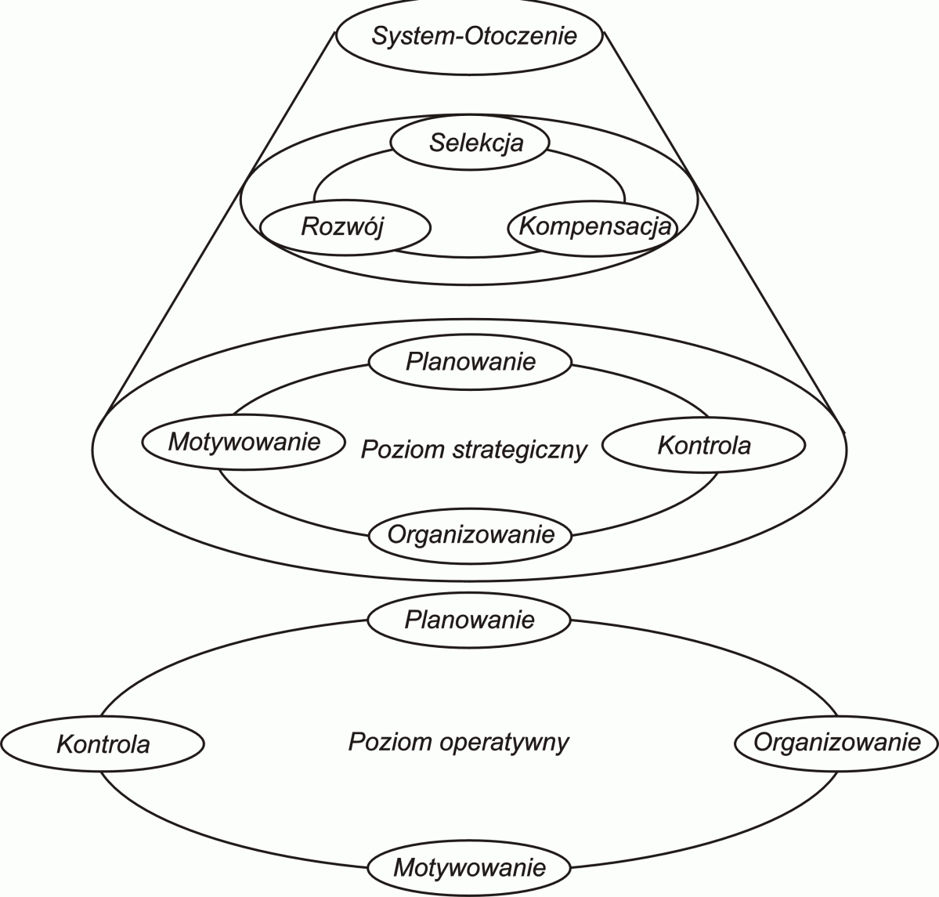
Zarządzanie przedsiębiorstwem w zmiennym otoczeniu
Źródło: Steinmann H., Schreyögg G.: Zarządzanie – podstawy kierowania przedsiębiorstwem – koncepcje, funkcje, przykłady. Wyd. PWr 1992. Str. 75

Slide 37
Zarządzanie przedsiębiorstwem w zmiennym otoczeniu
W nawiązaniu do klasycznego układu funkcji zarządzania, selekcję sygnałów z otoczenia niesie w sobie funkcja planowania, kompensację ryzyka – funkcja kontroli, a rozwój systemu zapewniają funkcje organizowania i motywowania.
Zmienić się musi w nowych warunkach treść czynności wykonywanych w ramach funkcji zarządzania.
Cały proces zarządzania ulega natomiast rozwarstwieniu na dwa poziomy zarządzania:
Strategiczny,
Operatywny.

Slide 38
Strategiczny poziom zarządzania określa ogólną orientację przedsiębiorstwa w otoczeniu, precyzuje jego misję, główne cele, wyroby i rynki oraz rozdziela zasoby między podstawowe obszary działania przedsiębiorstwa.
Poziom operatywny odpowiada za bieżące funkcjonowanie przedsiębiorstwa i zapewnia mu ciągłe warunki bytowania.

Slide 39
Funkcje zarządzania z nazwy pozostają wprawdzie takie same, jak w klasycznym procesie zarządzania przedsiębiorstwem w sposób zdeterminowany planem, ale ich konstrukcja ulega daleko idącym zmianom.
Na poziomie strategicznym największej modyfikacji podlega funkcja planowania, rozszerzona zostaje też funkcja kontroli.

Slide 40
Funkcja planowania przyjmuje formę planowania strategicznego, obejmującego następujące podstawowe grupy czynności planistycznych:
analizę szans i zagrożeń w otoczeniu przedsiębiorstwa,
analizę silnych i słabych stron przedsiębiorstwa,
budowę opcji strategicznych przedsiębiorstwa,
przyjęcie założeń strategicznych określających explicite hipotetyczne kierunki przewidywanych zmian w otoczeniu przedsiębiorstwa,
ocena opcji strategicznych i wybór wariantu zapewniającego najwyższy stopień osiągnięcia głównych celów przedsiębiorstwa,
opracowanie planu implementacji strategii.

Slide 41
Planowanie na strategicznym poziomie zarządzania ustala więc program przedsiębiorstwa w podstawowych zarysach i wyodrębnia z otoczenia obszar działania przedsiębiorstwa.
Ten selektywny akt wyboru musi być kompensowany w procesie zarządzania.
Kompensację ryzyka zapewnia strategiczna kontrola, która stanowi samodzielne narzędzie kierownicze ubezpieczające proces planowania od samego początku realizacji tego procesu.

Slide 42
Zarządzanie przedsiębiorstwem w zmiennym otoczeniu
Źródło: Steinmann H., Schreyögg G.: Zarządzanie – podstawy kierowania przedsiębiorstwem – koncepcje, funkcje, przykłady. Wyd. PWr 1992. Str. 75

Slide 43
Zarządzanie przedsiębiorstwem w zmiennym otoczeniu
Wyniki decyzji strategicznych stają się wejściem na operatywny poziom zarządzania i są uwzględniane przy podejmowanych tam decyzjach.
Ten poziom zarządzania zabezpiecza realizację dwu zadań:
zapewnia sprawną realizację strategii,
rozwiązuje wiele szczegółowych problemów nie ujętych w planie strategicznym.

Slide 44
Zarządzanie przedsiębiorstwem w zmiennym otoczeniu
Funkcja planowania na poziomie operatywnym obejmuje detalizację ustaleń planowania strategicznego do konkretnych planów działania w przestrzeni i w czasie.
Musi również zabezpieczyć podstawowe warunki bytu przedsiębiorstwa: rentowność i płynność płatniczą.
Plan na operatywnym poziomie zarządzania musi zawierać
plany procesów rzeczowych (produkcji, zbytu, zatrudnienia, zaopatrzenia, zakupów i prac badawczo-rozwojowych B+R),
plany procesów finansowych (wpływów, kosztów, wyników kalkulacyjnych i bilansowych, zdolności płatniczej).

Slide 45
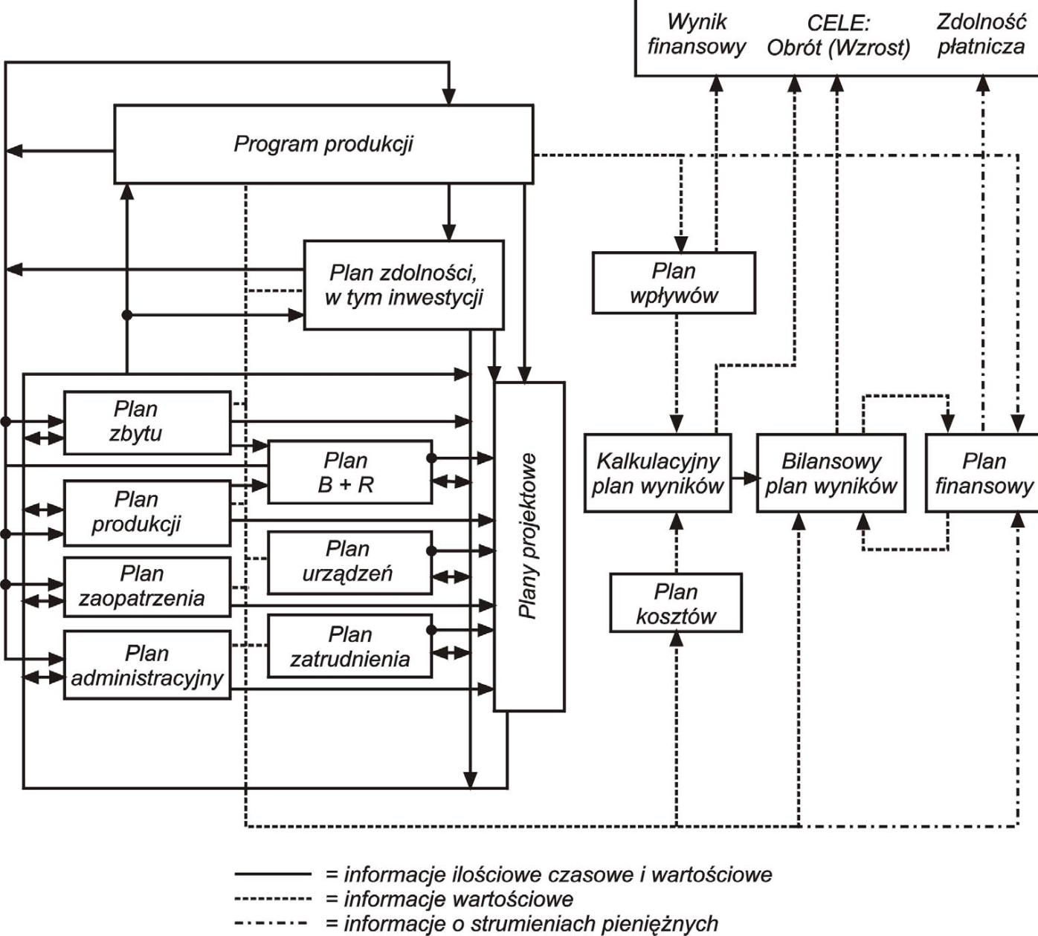
Koncepcja Hahn’a
Źródło: Steinmann H., Schreyögg G.: Zarządzanie – podstawy kierowania przedsiębiorstwem – koncepcje, funkcje, przykłady. Wyd. PWr 1992. Str. 156

Slide 46
Koncepcja Hahn’a
Wyjaśnienia wymaga wyraźne odróżnienie w tym systemie planowania standardowego od planowania projektowego.
Widoczny w centralnej części rysunku blok planów projektowych pojawia się w systemie planów operatywnych w okresie implementacji nowej strategii przedsiębiorstwa lub modyfikacji dotychczas obowiązującej.
Zawiera on projekty wynikające z planu implementacji strategii przedsiębiorstwa, a po wdrożeniu zmian strategicznych znika z systemu planów operatywnych; cały system planowania operacyjnego staje się wyłączną domeną planowania standardowego.

Slide 47
Koncepcja Hahn’a
Takie rozwiązanie powoduje, że planowanie strategiczne i operatywne stanowi w istocie jeden system planowania, gwarantujący ciągłość i elastyczność planowania w przedsiębiorstwie.
Wymóg ciągłości systemu planowania oznacza, że planowanie operatywne musi zabezpieczać realizację obowiązującej strategii.
Elastyczność zaś to gwarancja szybkiej weryfikacji planu, jeżeli zmiany w otoczeniu i samym przedsiębiorstwie powodują niewydolność obowiązującej strategii.
Sygnał do wdrożenia nowej strategii lub modyfikacja obowiązującej, przez wprowadzenie do podsystemu planowania operatywnego pakietu planów projektowych, generuje strategiczna kontrola, sygnalizując dezaktualizację przyjętych uprzednio założeń strategicznych.

Slide 48
Koncepcja Hahn’a
Proces implementacji nowej strategii związany z ciągłością systemu planowania w przedsiębiorstwie jest również pod nadzorem kontroli strategicznej, obejmującej ocenę osiągania pewnych punktów kontrolnych stanowiących „kamienie milowe” w rozwoju przedsiębiorstwa. [1]
[1] Hahn D.: Plannungs und Kontrollrechnung. Aufl. 3., Wiesbaden, 1985, str. 122

Slide 49
Koncepcja Hahn’a
Kontrola operatywna działa wykorzystując dane planowania operatywnego jako bazę porównawczą.
Sprawdza ona również, czy istnieją podstawowe warunki bytu przedsiębiorstwa, czyli czy zachowywana jest płynność płatnicza i rentowność.
Zakres kontroli operatywnej nie może więc koncentrować się wyłącznie na realizacji planu. Wynika to z przesunięcia orientacji podsystemów strategicznego i operatywnego w procesie zarządzania.
Problematyka bytu przedsiębiorstwa nie może być w żadnym przypadku całkowicie odwzorowana w planach strategicznych i przedsiębiorstwa muszą na bieżąco rozwiązywać wiele problemów nie ujętych w strategii.

Slide 50
Podsumowanie
Wydział Administracji i Nauk Społecznych T. Tyc

Slide 51
Podsumowanie
Przedstawiona koncepcja procesu zarządzania, w porównaniu z jego tradycyjnym ujęciem, posiada większą pojemność, umożliwiającą rozwiązywanie wielorakich problemów wnoszących przez praktykę zarządzania.
W jej ramach można z powodzeniem rozpatrywać wszystkie omawiane w literaturze współczesne dylematy procesu zarządzania, jak innowacyjność, elastyczność, sprawność i umiejętność kumulowania doświadczeń.

Slide 52

Pytania…

Slide 53

…Uwagi

Slide 54
Dziękuję za uwagę

Slide 55
Podstawy Zarządzania
Proces zarządzania

